Slide 1
О реализации национальных проектов по итогам первого полугодия 2023 года

Slide 2
Реализация национальных проектов
Указ Президента РФ от 07.05.2018 № 204 «О национальных целях и стратегических задачах развития Российской Федерации на период до 2024 года»
Человеческий капитал:
Здравоохранение
Образование
Демография
Культура
Комфортная среда для жизни:
«Безопасные и качественные автомобильные дороги»
«Жильё и городская среда»
«Экология»
Экономический рост:
Туризм и индустрия гостеприимства
«Наука»
«Малое и среднее предпринимательство и поддержка
индивидуальной предпринимательской инициативы»
«Цифровая экономика»
«Производительность труда и поддержка занятости»
«Международная кооперация и экспорт»
Комплексный план модернизации и расширения магистральной
инфраструктуры

Slide 3
Реализация национальных проектов
Указ Президента России от 21.07.2020 № 474 «О национальных целях развития РФ на период до 2030 года»,
5 национальных целей развития РФ:
а) сохранение населения, здоровье и благополучие людей
б) возможности для самореализации и развития талантов
в) комфортная и безопасная среда для жизни
г) достойный, эффективный труд и успешное предпринимательство;
д) цифровая трансформация

Slide 4
Реализация национальных проектов
Российская федерация:
13 национальных проектов,
54 региональных проекта
Кузбасс:
12 национальных проектов - 46 региональных проектов
Крапивинский муниципальный округ:
11 национальных проектов
34 региональных проекта

Slide 5
Образование
«Успех каждого ребенка»:
создание 60 новых мест по туристко - краеведческому направлению
- приобретено оборудование на 326 тыс. руб.
«Патриотическое воспитание граждан Российской Федерации»:
форма для кадетского класса
- запланировано 444 тыс. руб.

Slide 6
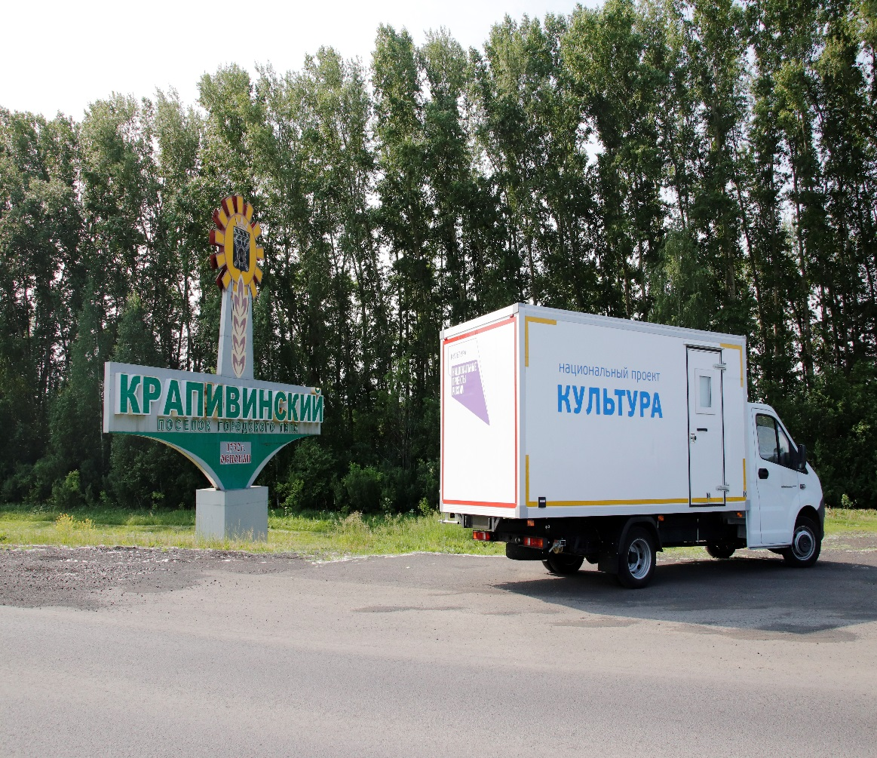
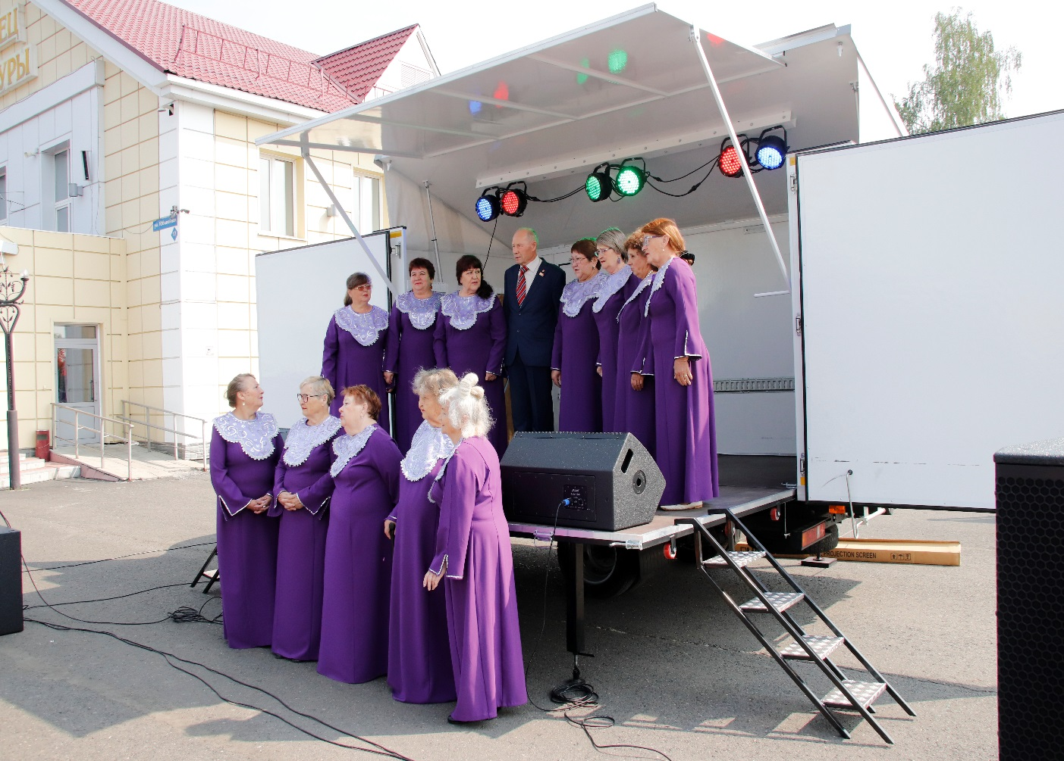
Культура
«Культурная среда»
Стало
приобретение автоклуба на сумму 8,5 млн. руб.
приобретение оборудования на сумму 106 тыс. руб.

Slide 7
Здравоохранение
«Модернизация первичного звена здравоохранения РФ»
Планы на 2023 год:
1 легковой автомобиль (УАЗ)
модульная ВА (с. Борисово)
модульный ФАП (п. Красный Ключ)
приобретение оборудования:
дефибриллятор кардиосинхронизированный
аппарат для искусственной вентиляции легких у новорожденных
шкаф медицинский
Строительство врачебной амбулатории

Slide 8
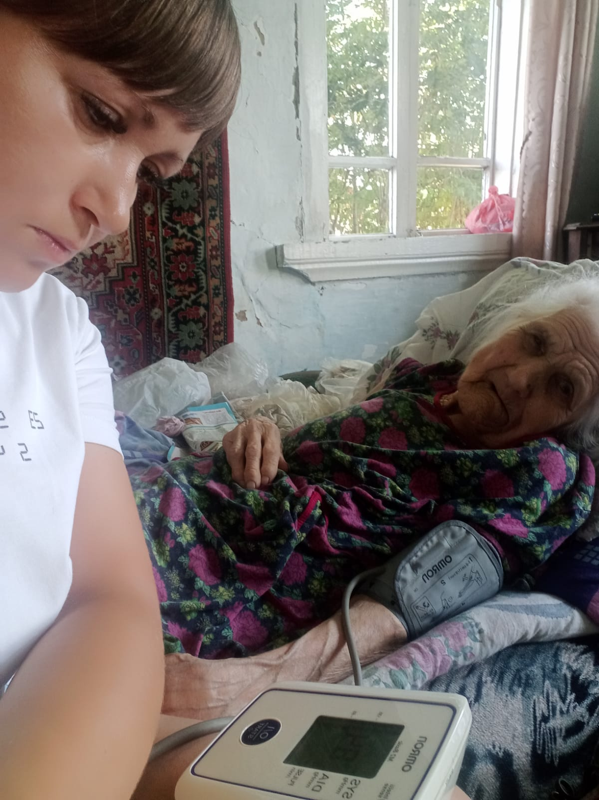
Демография
«Разработка и реализация программы системной поддержки и повышения качества жизни граждан старшего поколения»:
социальное обслуживание граждан, достигших возраста 18 лет, признанных нуждающимися в социальном обслуживании
создание системы долговременного ухода за пожилыми людьми и инвалидами
Обновление МТБ

Slide 9
Демография
«Финансовая поддержка семей при рождении детей»:
ежемесячные выплаты при рождении третьего и последующего ребенка до 3-х лет
меры поддержки многодетным семьям
средства областного материнского капитала
обеспечение горячим питанием детей начальных классов
за 6 месяцев финансовая помощь – 13,5 млн. руб.

Slide 10
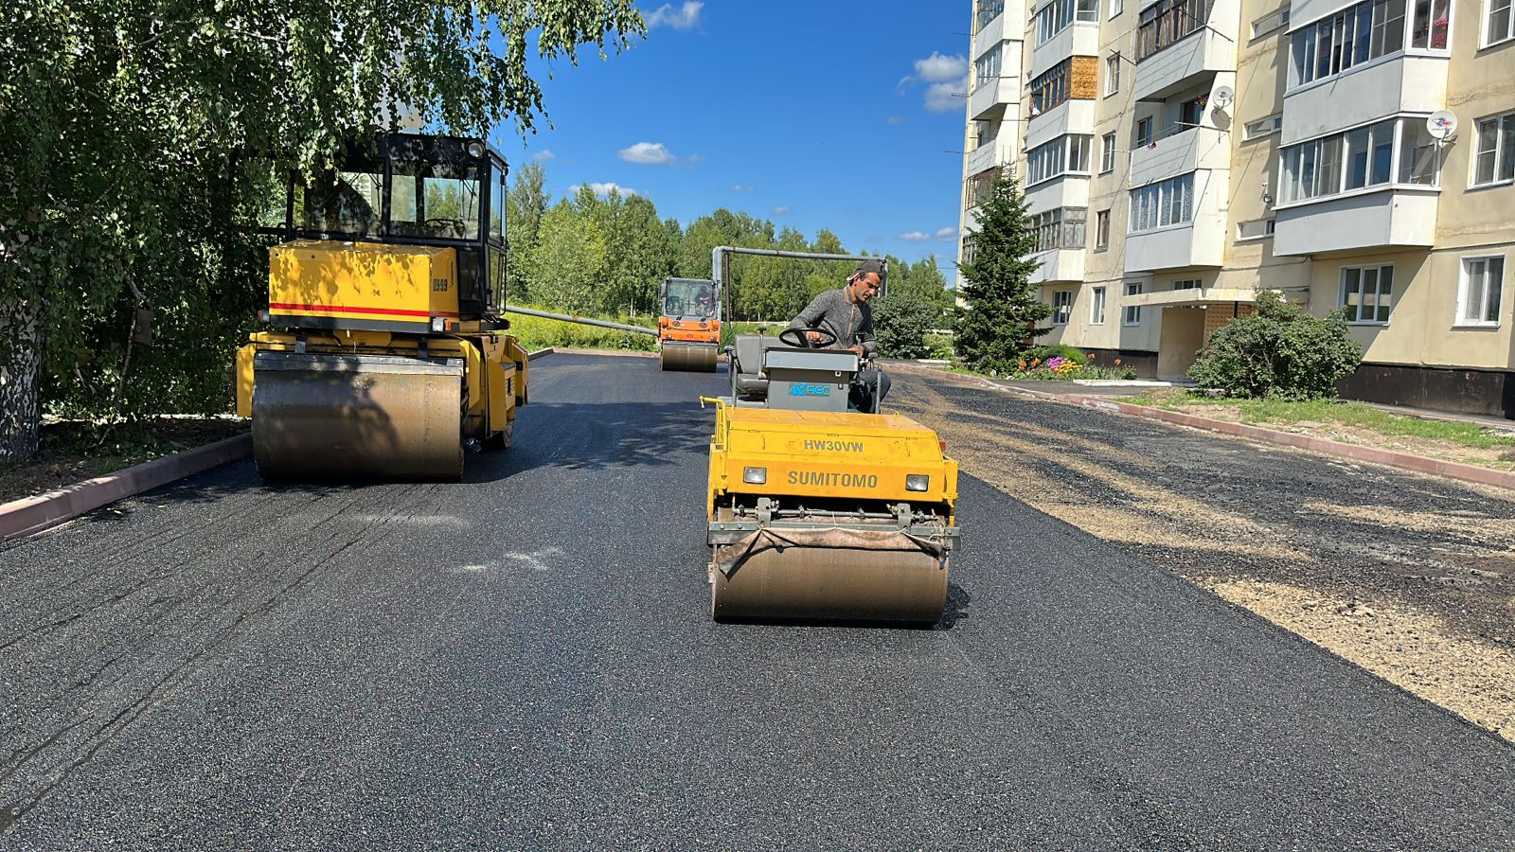
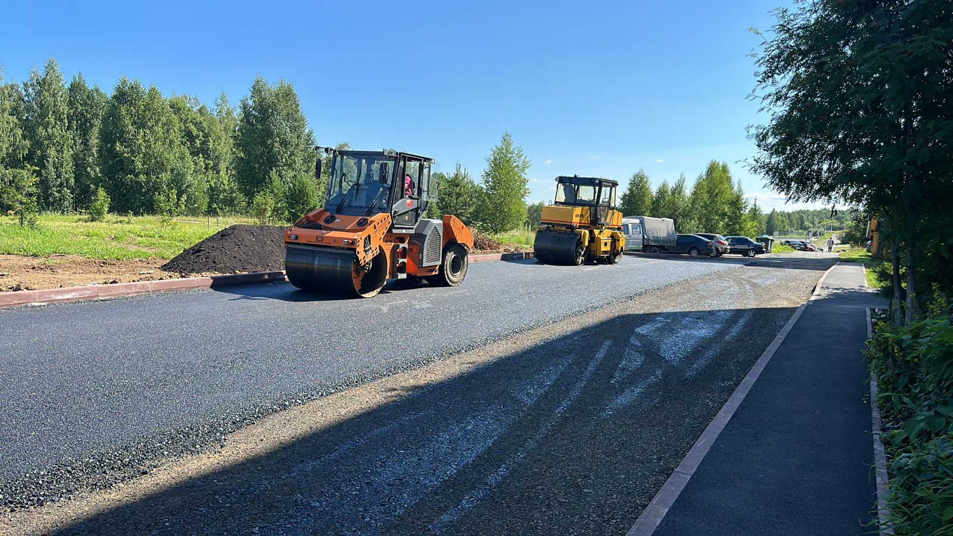
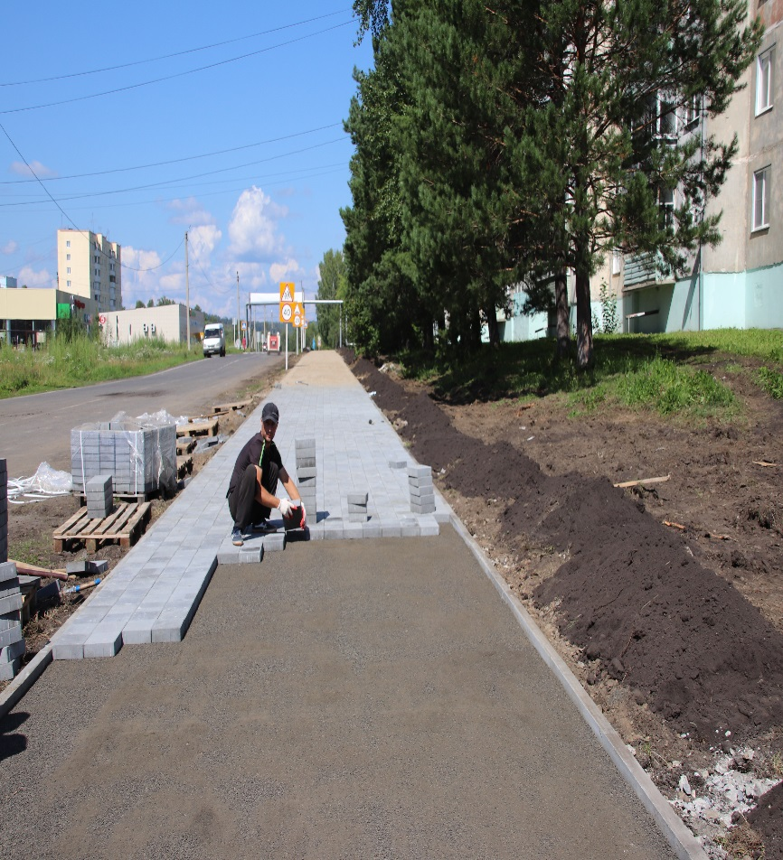
Жилье и городская среда
«Формирование комфортной городской среды»
Благоустройство придомовых территорий № 83, № 19
в пгт. Зеленогорский
Благоустройство центральной аллеи в пгт. Зеленогорский

Slide 11
Малое и среднее предпринимательство и поддержка индивидуальной предпринимательской инициативы
«создание благоприятных условий для осуществления деятельности самозанятыми гражданами»
«создание условий для легкого старта и комфортного ведения бизнеса»
«акселерация субъектов малого и среднего предпринимательства»

Slide 12
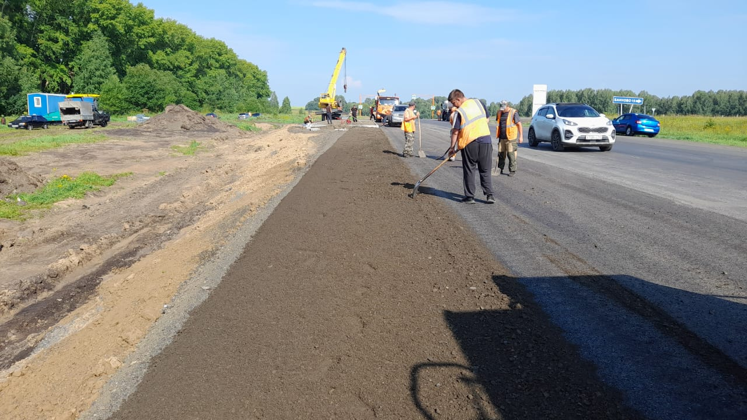
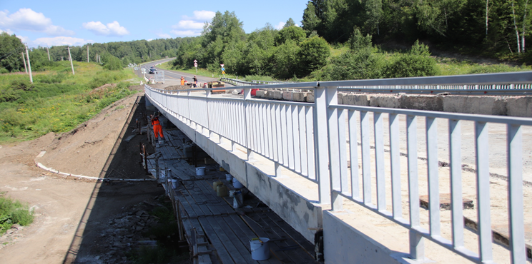
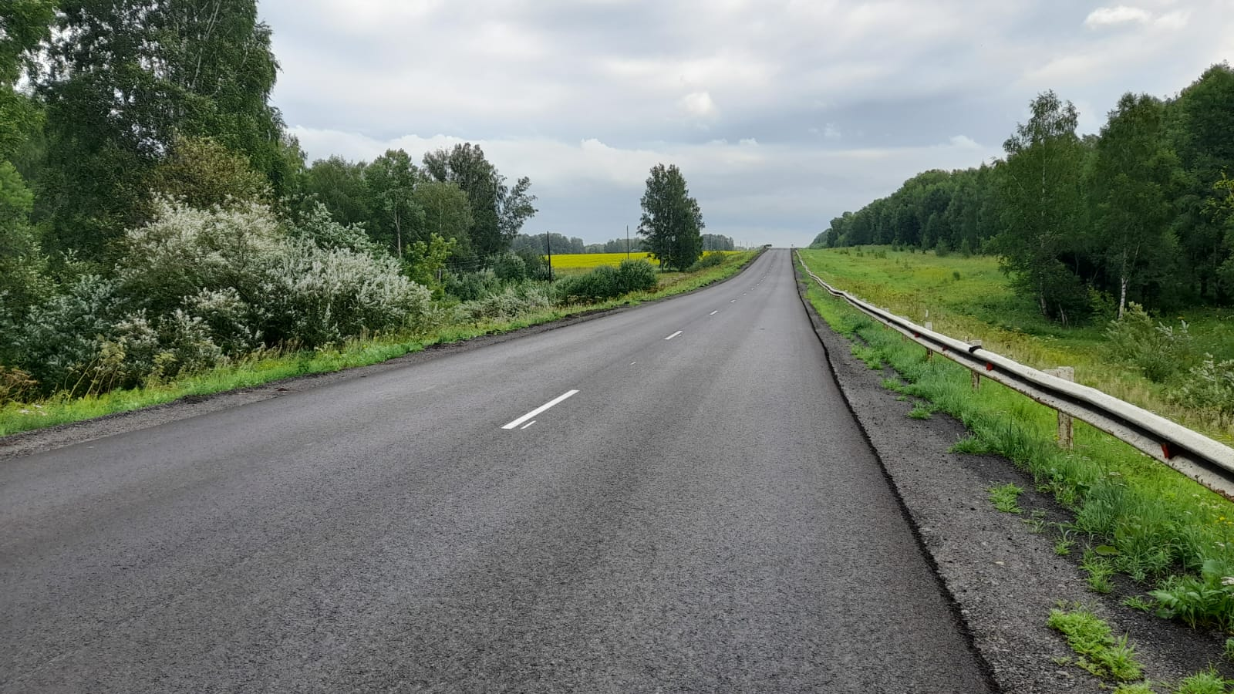
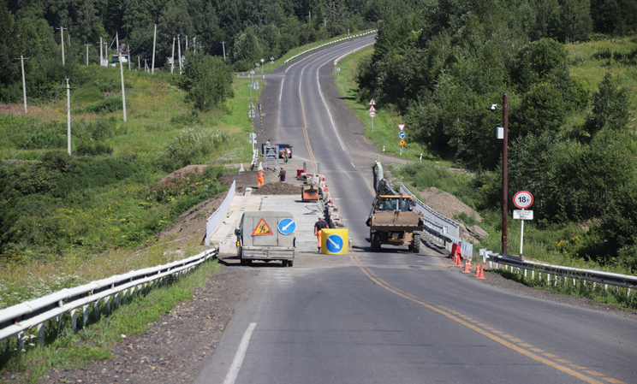
Безопасные и качественные дороги
Ремонт второй половины моста через
р. Большая Кедровка
Ремонт автодороги Крапивино - Панфилово

Slide 13
Спасибо
за внимание!

